Slide 1
Infosessie ‘Na de Master Taal- en Letterkunde’
10 februari 2015

Slide 2
Goed nieuws?
Redactie van arbeidsprofielen voor EU-databank

Slide 3
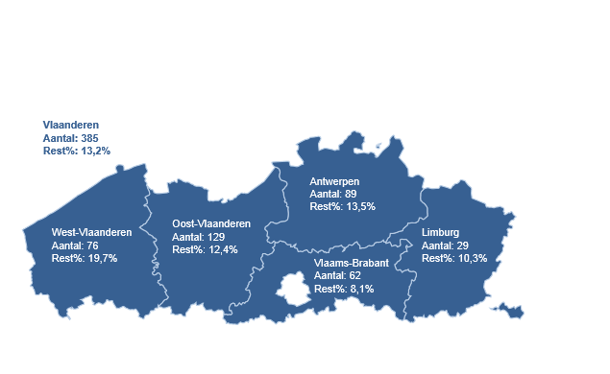
Slecht nieuws?

Slide 4
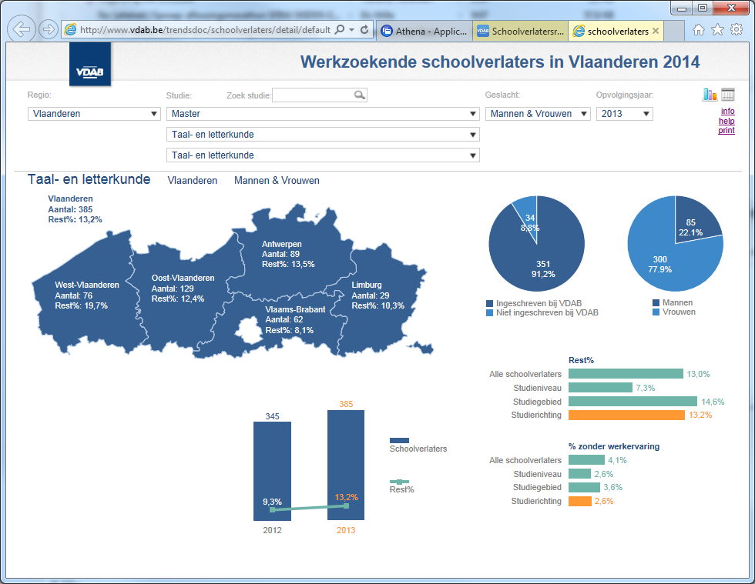
Notes:
http://www.vdab.be/trendsdoc/schoolverlaters/detail/
“De schoolverlaters die na het school- of academiejaar 2011-2012 de school verlieten een jaar lang op tot einde juni 2013. De omstandigheden waarin zij hun eerste stappen zetten op de arbeidsmarkt kunnen niet bepaald gunstig genoemd worden. Na een korte heropleving in 2011 sloeg de crisis weer in alle hevigheid toe en bereikten falingen en bedrijfssluitingen een triest hoogtepunt.”

Slide 5
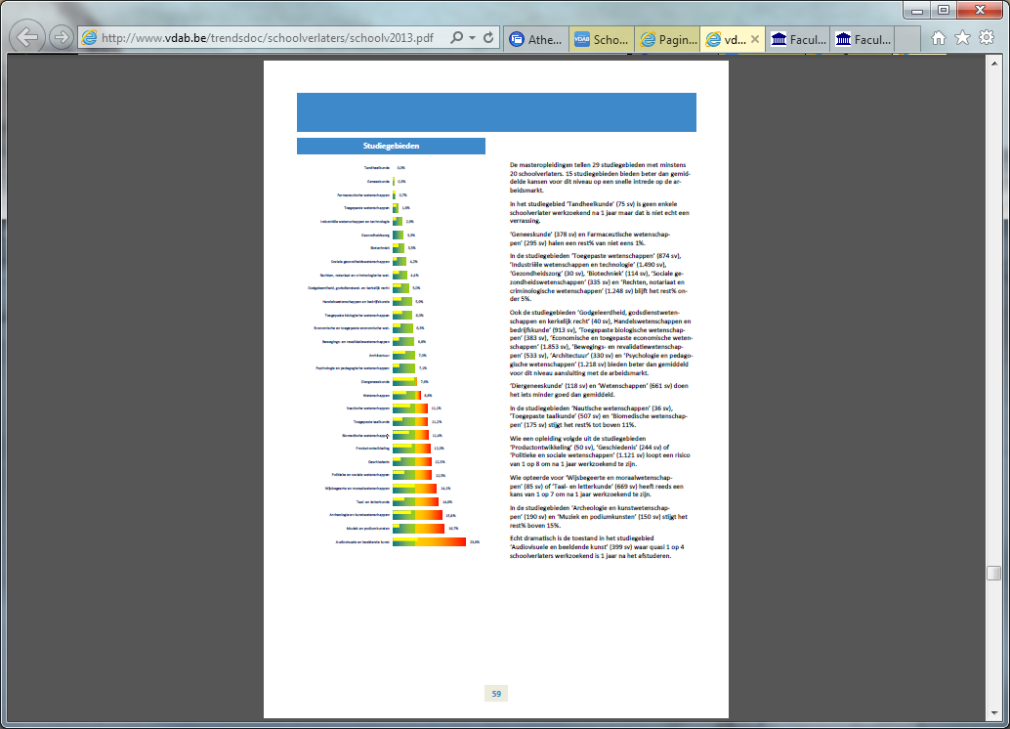

Slide 6
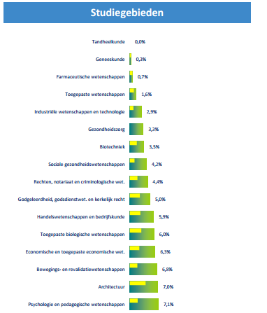
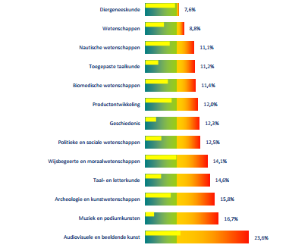

Slide 7
HTL / VML Schoolverlaters
HTL Rest: 45,5% geregistreerd VDAB
VML Rest: 24,1% geregistreerd VDAB
Vreemd, want in 2012: 0% !!
Gevolg van besparingen?

Slide 8
Cijfers?
Zorgwekkend, maar niet zo alarmerend als de perceptie
6 op 7 vinden min of meer langdurig werk op 1 jaar tijd
Maar 1 op 7 niet
Slechter dan vroeger < aanwervingsstop overheid

Slide 9
Studieduur en visie Taal- en Letterkunde
Studieduur: 3 + 1 studiejaren (<> 3 + 2)
Bereik: 2 talen, 2 disciplines, geen minors
“Brede opleiding”
Academische competenties > polyvalent
“Talenkennis, onderzoeksvaardigheden en kritische zin voor tekstinterpretatie zijn troeven op de arbeidsmarkt, maar onze studenten moeten ook eigen inzet en creativiteit opbrengen om een goede job te vinden. Een extra jaar studeren met het oog op een specifiek beroep kan daarbij horen. Dat extra jaar houdt bv. in: Lerarenopleiding, Meertalige Bedrijfscommunicatie, Management en Bedrijfseconomie, Journalistiek, Linguïstiek of Literatuurwetenschap (academische carrière).”

Slide 10
Studieduur en visie Taal- en Letterkunde
Aanvraag 2-jarige master
Met professionaliseringstraject
Met stage
Met langere internationale uitwisseling
Integratie van SLO, MTB, VML, Linguistics, Literatuurwetenschappen
Geen aanvraag mogelijk in komende jaren
Programmahervorming 2018-19 ?
Extra-curriculaire alternatieven

Slide 11
I. Arbeidssectoren
Communicatie
Vertalen, ondertitelen en tolken
Culturele sector
Audiovisuele media
Geschreven media
Bedrijfsleiding
Management
Verkoop en administratie
Overheid en beleid
Onderwijs lesgeven
Onderwijsadministratie
Onderzoek

Slide 12
Alumni databank van de UGent (n= 360)
Sector | Aantal
Bibliotheek | 3
Financiële administratie | 5
Bedrijfsleider, zelfstandig | 15
Diensthoofd (overheid) | 4
Directeur | 4
Leraar secundair onderwijs | 99
Docent, lector (hoger onderwijs) | 33
Hoger kaderpersoneel | 12
Informaticaspecialist | 4
Onderzoeker universiteit | 11
Verkoop | 7
Media + redactie + vertalen | 23
Secretariaatspersoneel | 6
Management | 20

Slide 13
Alumni-databank vertaald naar ‘onze’ 12 sectoren
Sector | Aantal | Procent
1. Communicatie | 16 | 4,44
2. Vertalen, ondertitelen en tolken | 4 | 1,11
3. Culturele sector | 28 | 7,78
4. Audiovisuele media | 11 | 3,06
5. Geschreven media | 29 | 8,06
6. Bedrijfsleiding | 11 | 3,06
7. Management | 34 | 9,44
8. Verkoop en administratie | 35 | 9,72
9. Overheid en beleid | 20 | 5,56
10. Onderwijs lesgeven secundair + hoger | 142 | 39,44
11. Onderwijsadministratie | 12 | 3,33
12. Onderzoek (universiteit) | 18 | 5,00
totaal | 360 | 100,00

Slide 14
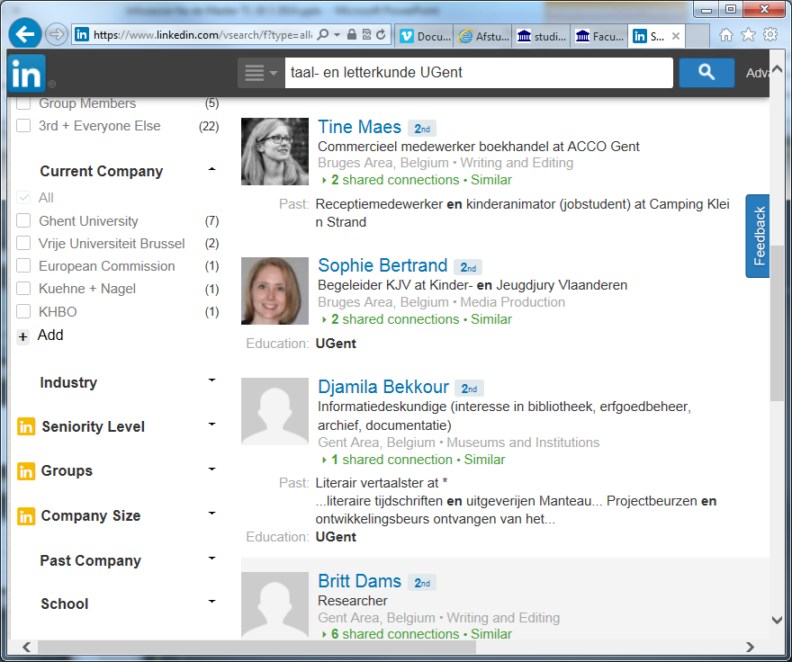
Linked-in

Slide 15
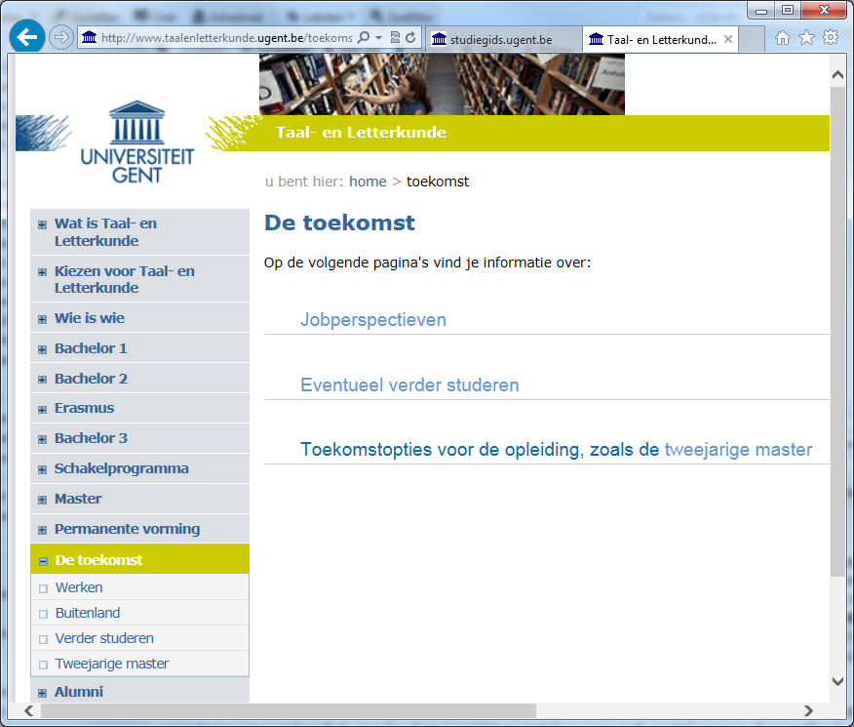

Slide 16
VML
Onderzoek
Culturele sector: productiefuncties, communicatiefuncties, programmatie
Uitgeverij & boekenvak: redactiefuncties, communicatiefuncties
Media: presentatie Studio Brussel, redactie VRT-programma’s
Onderwijs

Slide 17
VML
redactrice fictie bij Uitgeverij Prometheus
adjunct-uitgever bij Abimo Uitgevers
Acquirerend redacteur kinderboeken bij Lannoo
pers en communicatie bij LOD
pers en communicatie bij Poëziecentrum
projectmedewerker bij Jeugd & Poëzie
leraar Nederlands-Engels aan het KA Dendermonde
leraar Latijn-Nederlands in Deinze
communicatie, promotie en programmatie muziek bij Kultuurkaffee van de VUB
marketing coordinator bij Yesplan
coördinator Kinder- en Jeugdjury Vlaanderen bij Stichting Lezen
boekhandelaarster bij Boekhandel De Zondvloed Mechelen
boekhandelaarster bij Boekhandel Limerick Gent
productiecoördinator bij Ballon Media
media relations/communication bij Quadrant communication
lifestylemedewerker De Standaard Magazine/De Morgen Magazine
moderedactrice bij Flair
hoofddeskundige OVINOB bij Provincie Oost-Vlaanderen
dramaturge bij NTGent
copywriter bij Schrijf.be
medewerkster Herbert Foundation Gent

Slide 19
II. Vervolgopleidingen

Slide 20
Extra jaar nodig?
(1) Wat kan je en wat wil je? Meer dan je denkt, en meer dan je opleiding!
Competentieprofiel
Interesse-testen
(2) Heb je een duidelijk doel voor ogen en vereist dat doel specifieke competenties die je verwerft via een extra opleiding?
(3) Persoonlijkheid: voel je je klaar voor de arbeidsmarkt?

Slide 21
201 Masters afgestudeerd in 2013 > Vervolgopleidingen binnen UGent 2013-14
2012 > 2013 | Aantal | Procent
Specifieke lerarenopleiding | 49 | 24,3%
Meertalige Bedrijfscommunicatie | 19 | 9,4%
VBP + MSc Bedrijfseconomie | 8 | 3,9%
MaNaMa American Studies | 1 | 0,5%
MaNaMa Linguistics | 5 | 2,5%
MSc in Conflict and Development | 5 | 2,5%
VBP + MSc Journalistiek | 1 | 0,5%
Postgraduaat Taal- en Letterkunde | 4 | 1,9%
MA Vergelijkende moderne letterkunde | 1 | 0,5%
VBP geschiedenis | 3 | 1,5%

Slide 22
Vervolgopleidingen binnen UGent (vervolg)
2012 > 2013 | Aantal | Procent
VBP MSc EU-studies | 1 | 0,5%
VBP MSc Handelswetenschappen | 1 | 0,5%
VBP + MA Tolken | 1 (stopgezet) | 0,5%
VBP + MA Vertalen | 3 (1 stopgezet) | 1,5%
BA Toegepaste taalkunde | 1 (stopgezet) | 0,5%
TOTAAL (binnen UGent) | 103 | 51,2%
Totaal zonder SLO | 54 | 26,8%

Slide 23
Vervolgopleidingen buiten UGent
Master in het cultuurmanagement (Antwerpen)
Master in de Journalistiek: rechtstreekse toegang of met beperkt VBP (Brussel, Leuven, Antwerpen)
Postgraduaat management (bedrijfskunde), marketing
Postgraduaat social profit, publiek management
Postgraduaten en avondonderwijs informatica
LiO Lerarenopleiding
CVO Lerarenopleiding

Slide 24
Toegang?
A. Rechtstreeks met een masterdiploma
B. Met een voorbereidingsprogramma van x aantal studiepunten
Van 12 tot 90 of meer studiepunten
Soms verschillend per instelling
C. Opnieuw beginnen met een opleiding
Mogelijkheid tot verkort programma?
Bekijk alle mogelijkheden
Contacteer de trajectbegeleiders

Slide 25
Zoekinstrument
www.onderwijskiezer.be
A-Z lijst per type opleiding
Toelatingsvoorwaarden

Slide 26
Opleidingen buiten de universiteit
Syntra: Praktijkgerichte opleidingen
Bv. Journalistiek, Grafisch, Informatica, Bedrijfsmanagement
Voka
Thematische opleidingen
Netwerken
Ondersteuning bij opstart onderneming
CVO
Stages
Buitenland

Slide 27
Algemene conclusies
Iets meer dan de helft van de studenten studeert verder
SLO (en CVO) blijft een stevige optie
Economie, Management & Bedrijf: heel veel mogelijkheden: MTB, MSc Economie, Postgraduaat management
Journalistiek: verschillende masters
Aanvullende taal (met het oog op onderwijs of privé)
Specialiserende master met het oog op academische carrière
Kijk verder dan de universiteit en jaaropleidingen: avondles, stages, training on-the-job, combinatie werk-opleiding
Combinatie van talenopleiding en extra opleiding Economie, Management of Informatica biedt uitstekende kansen op de arbeidsmarkt

